Slide 1
Banco de Dados.
BD I – AULA 1
Etec de Embu– BD I – Profº Luís Felipe

Slide 2
O que é banco de dados?
Bancos de dados são um conjunto de arquivos ou dados relacionados entre si com registros sobre pessoas, lugares ou coisas.
Uma das definições de banco de dados afirma que se trata de uma coleção de dados que se relacionam de modo que criem algum sentido, isto é, é uma estrutura bem organizada de dados que permite a extração de informações. Assim, são muito importantes para empresas e tornaram-se a principal peça dos sistemas de informação.

Slide 3
DADOS x INFORMAÇÕES:
DADOS: É um fato do mundo real, que possuí um significado e não tem até este momento nenhum significado implícito.
INFORMAÇÕES: A informação é a ordenação e organização dos dados de forma a transmitir significado e compreensão dentro de um determinado contexto. Seria o conjunto ou consolidação dos dados de forma a fundamentar o conhecimento.

Slide 4
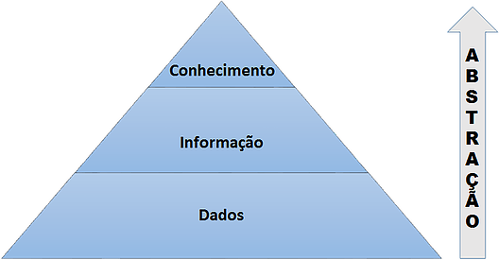

Slide 5

Importância dos Banco de Dados:
Data Center da IBM Jundiaí.

Slide 6
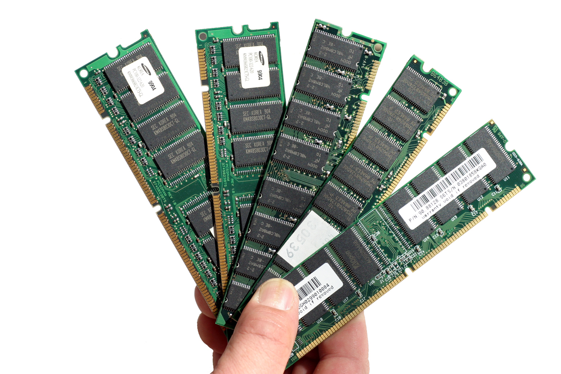
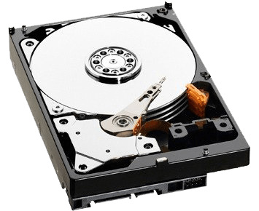

Retenção de Dados:
Memória RAM
HD – Disco Rígido
Armazenamento em Nuvem - Cloud

Slide 7
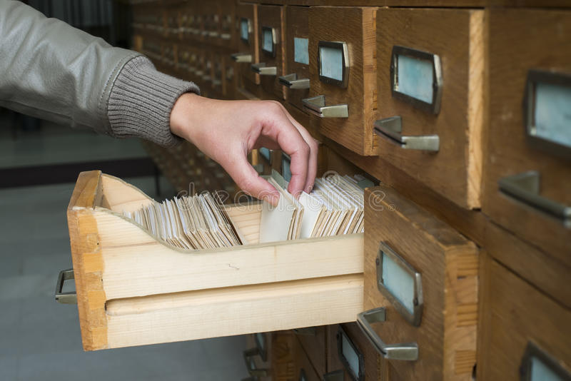

Evolução dos Banco de Dados:

Slide 8
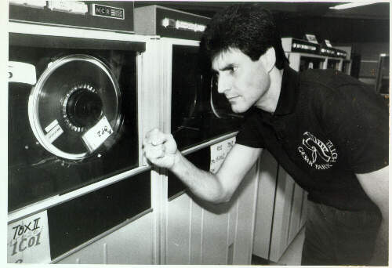
Década de 1950.
Empresas adotam armazenamento em forma digital através de fitas magnéticas.
Problemas:
Acesso sequencial;
Elevado custo de equipamentos de gravação e leitura;
Não era possível sobrescrever os registros;
Custo e disponibilidade de treinamento para manipulação.

Slide 9
Década de 1960.
Surgimento dos primeiros discos rígidos;
Conceito de banco de dados hierárquico;
1964, surge o modelo de banco de dados em rede. (Charles Bachman).

Slide 10

Hierárquico e Rede.

Slide 11
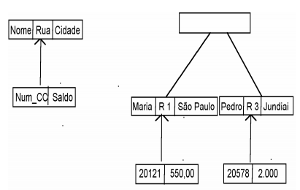
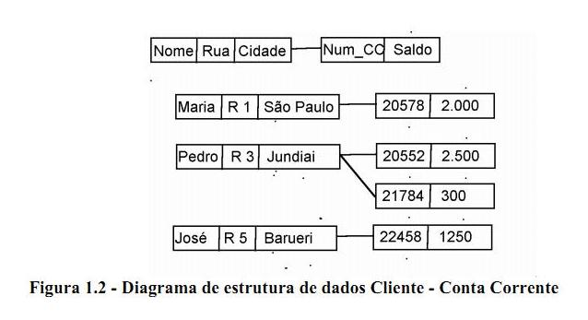
Banco de dados hierárquico.
Banco de dados em rede.

Slide 12
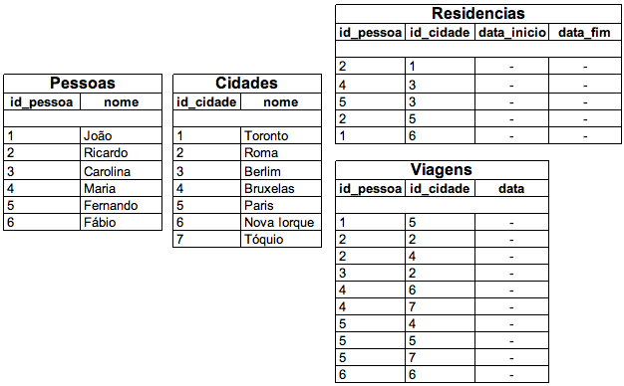
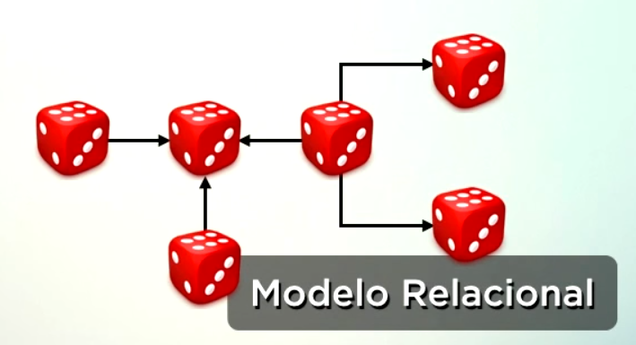
Década de 1970.
Surgimento do modelo de banco de dados relacional. (Edgar Codd).

Slide 13
Banco Relacional x Hierárquico.
Visão Múltipla de dados;
Maior agilidade nas consultas e tomada de decisões;
Redução do tempo e custos no desenvolvimento e manutenção;
Melhoria na segurança dos dados.
Banco Relacional x Orientado Objeto.
Banco de dados Orientado a Objeto;
Banco de dados Objeto-Relacional;
NoSQL.

Slide 14
Década de 1990.
Com a explosão da internet, os bancos de dados passam a necessitar de estar disponível 24 horas por dia, 7 dias por semana.
Dentro deste parâmetro surge um novo conceito de banco de dados, chamado, Objeto-Relacional (BDOR).
Possibilita tratar objetos complexos sem a necessidade de um banco O.O.
Mantem a boa performance.

Slide 15
Anos 2000.
Móveis e pessoais: Dados armazenados diretamente nos dispositivos. O próprio usuário é o administrador do seu banco de dados.
Multimídia: Armazenamento de arquivos, sons, vídeos e imagens em larga escala.
Espaciais e geográficos: Armazenam dados relacionados a localização e consultas por base de coordenadas.

Slide 16




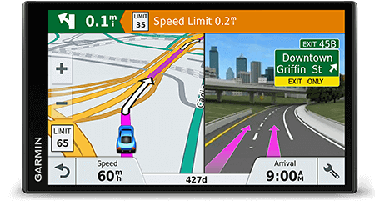

Slide 17
Vantagens de utilizar um
Banco de dados:
Privacidade de dados;
Integridade de dados;
É compacto;
Mais rápido;
Fluxo Corrente;
Controle Centralizado;
Redução ou Eliminação de redundâncias.

Slide 18
Desvantagens de utilizar um
Banco de dados:
Instalação e manutenção são mais caras;
A falha de um componente pode comprometer todo o sistema integrado a ele.

Slide 19
DBA – Database Administrator
Desenvolve e administra;
Cria estratégias e procedimentos;
Aplica restrições de segurança;
Define estratégias de backup e recuperação;
Monitora o desempenho e atende as necessidades do negocio.

Slide 20
O que é SGBD?
Software utilizado para gerir banco de dados, além de ser uma aplicação que gera uma interface entre usuário e o banco de dados.
Alguns modelos de SGBD são:
  Oracle
  MySQL
  SQL Server
  Postgre SQL
  Mongo DB
  Maria DB
  DB2
  Cassandra
  Acess
  Redis
  SQLite

Slide 21
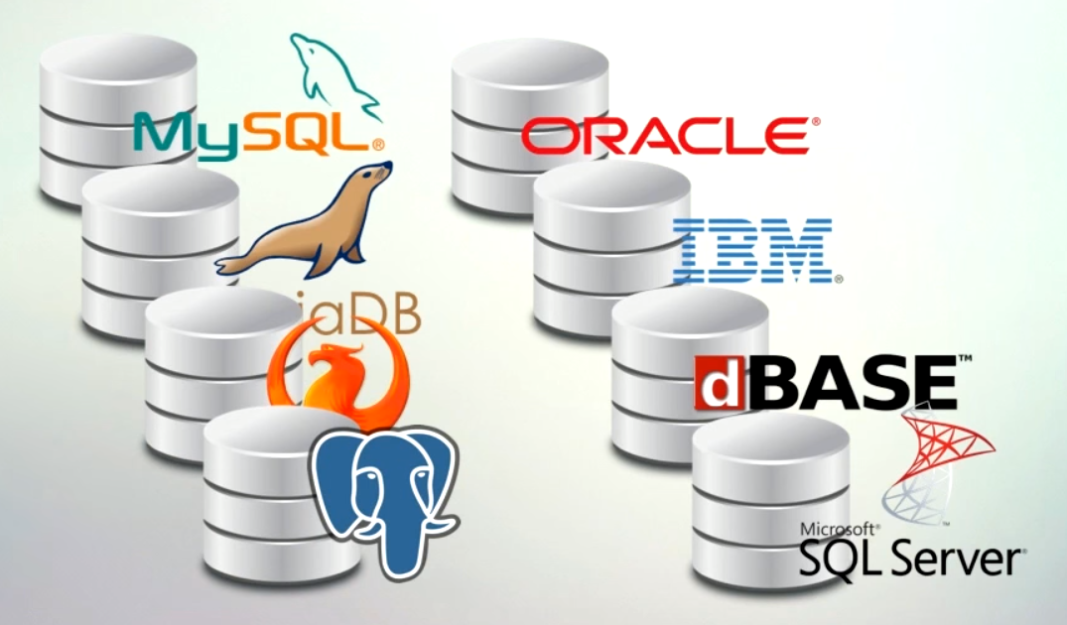
SGBD’s

Slide 22
Características de um SGBD:
Controle de redundâncias;
Compartilhamento de dados;
Controle de acesso;
Esquematização;
Interfaceamento;
Controle de integridade;
Backups.

Slide 23
MODELO CONCEITUAL DE BANCO
DE DADOS.
É uma descrição de banco de dados de forma independente de implementação num sistema de gerenciamento.
Ele registra quais dados podem aparecer no banco de dados, mas não como estes dados serão armazenados.
Estes modelos podem ajudar na comunicação entre o projetista, programadores e o usuário final, dando uma compreensão mais aprimorada da organização para a qual está sendo desenvolvida.

Slide 24
Exemplo:
Cadastro de Cliente: Nome, tipo de pessoa, endereço, bairro, cidade, estado, telefone, email...
Emissão de Pedidos: Código do pedido, quantidade, produtos, valor...

Slide 25
MODELO LOGICO DE BANCO DE DADOS:
Compreende uma descrição das estruturas que serão armazenadas no banco e que resulta numa representação gráfica dos dados de uma maneira lógica, inclusive nomeando os componentes e ações que exercem uns sobre os outros.

Slide 26
OBJETIVO DO DER
O objetivo aqui é criar um modelo conceitual de forma gráfica, sendo este chamado de Diagrama Entidade e Relacionamento (DER), que identificará todas as entidades e relacionamentos de uma forma global. Aqui é evitado qualquer detalhamento específico do modelo de BD.

Slide 27
Apresentando elementos de um modelo logico:
ENTIDADE: É um objeto ou evento do mundo real sobre o qual desejamos manter um registro. Ex: Aluno, Carro, Produto, Fornecedor...
ATRIBUTO: É uma propriedade ou característica que descreve uma entidade, conhecido também como campo. Ex: Entidade aluno: Nome, Nascimento, telefone, RA...
ATRIBUTO CHAVE: É um atributo que deve possuir um valor único. Este valor é usado para identificar unicamente um registro na tabela. Ex: Matricula, CPF, Numero NF, Placa do veiculo...

Slide 28
Apresentando elementos de um modelo logico:
RELACIONAMENTO: É uma relação entre uma, duas ou mais entidades. Geralmente associamos através da ação (verbo) entre as entidades.
  Ex: PAI – possui – FILHO.
  CLIENTE – realiza – VENDA.
  VENDEDOR – vende – PRODUTO.

Slide 29
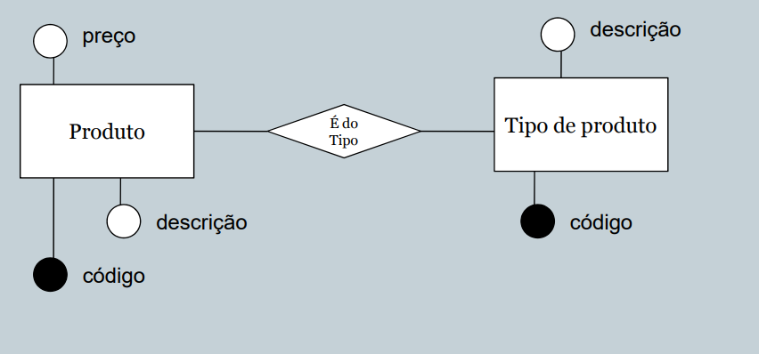
Exemplo de um modelo logico:

Slide 30
Referencial:
C. J Date. Introdução a Sistema de Banco de Dados. Editora Campus,2000
Introdução de Banco de Dados, Disponível em: </www.ebah.com.br/introducao-banco-de-dados-pdf-a19532.html> Acessado em 09 Fevereiro 2011 ás 14:03.
Y.C Chu.BANCO DE DADOS – Organização, sistemas, administração. Editora Atlas,1990.
https://prezi.com/cgdqpfeipvvy/a-historia-do-banco-de-dados/

Slide 31
EXERCICIOS:
1) Qual a principal diferença entre “dados” e “informações”?
2) Qual a importância de um banco de dados para uma empresa ou para um sistema informatizado?
3) Crie o modelo conceitual para um sistema de biblioteca com as seguintes entidades: Usuário, Livro, Autor e Editora.
4) Um berçário deseja informatizar suas operações. Quando um bebê nasce, algumas informações são armazenadas sobre ele, tais como: nome, data do nascimento, peso do nascimento, altura, a mãe deste bebê e o médico que fez seu parto. Para as mães, o berçário também deseja manter um controle, guardando informações como: nome, endereço, telefone e data de nascimento. Para os médicos, é importante saber: CRM, nome, telefone celular e especialidade.

